Slide 1
流通/物流 在庫 ・ 顧客管理
利用者マニュアル
Version.
Date.
Programing Language.
Database Server.
Database .
1.0
2021-03-02
Visual Basic 6.0
Windows Server 2008 R2 or 2012
SQL Server 2008 R2 or 2012
キムジンソク(Jin Seok Kim)
stark78@naver.com
https://github.com/JinSeokKim78/Projects
本システムは、別途のデータベースサーバーの構築が必要です。

Slide 2
目次
Introduction
品目管理
発注管理
1-1. 紹介
1-2. どのような機能があるのか
1-3. メニューの構成
2-1. 基本情報管理
2-2. 行事管理
2-3. 分類管理
2-4. 積載位置管理
2-5. バーコード管理
3-1. 仕入発注書登録
3-2. 仕入発注書登録内訳
仕入管理
5. 営業管理
6. 精算管理
4-1. 仕入先管理
4-2. 仕入管理
4-3. 仕入先別支払管理
4-4. 未払金支払
5-1. 販売先管理
5-2. 売上登録
5-3. 販売先別集金内訳
5-4. 未収金決済
5-5. 税金計算書発行
5-6. 取引明細書発行
6-1. 日別精算
6-2. 出納管理
6-3. 出納内訳
7. 在庫管理
8. 総合管理
9. システム管理
7-1. 期間別受払状況
7-2. 在庫棚卸準備
7-3. 在庫棚卸登録
7-4. 在庫棚卸確定
7-5. 在庫棚卸状況
7-6. 月別精算
8-1. 商品管理
8-2. 分類管理
8-3. 商品分類ダウンロード
9-1. 権限登録
9-2. 社員管理
9-3. 積載位置管理
9-4. これはなんですか？(別添)
9-5. こうしてみてください(別添)

Slide 3
Introduction
5/5
1-1. 紹介
1-2. どのような機能があるのか
1-3. メニューの構成

Slide 4
1. Introduction
照会
流通／物流管理に必要な 在庫管理から
経営管理に必要な各種計算書処理・統計提供、
そして顧客管理まで業務の効率を高めるために
様々な形態の機能を提供する総合管理システム

Slide 5
1. Introduction
どんな機能があるのか

Slide 6
1. Introduction
メニューの構成
品目管理
発注管理
仕入管理
営業管理
品目/資材管理
品目/資材購入
発注書作成
品目/資材仕入管理
顧客管理・販売管理
システム
管理
精算管理
在庫管理
総合管理
経費管理・日精算
出入庫状況・
在庫調整
基準情報管理
システム運営に必要な
情報管理

Slide 7
品目管理
5/5
2-1. 基本情報管理
2-2. 行事管理
2-3. 分類管理
2-4. 積載位置管理
2-5. バーコード管理

Slide 8
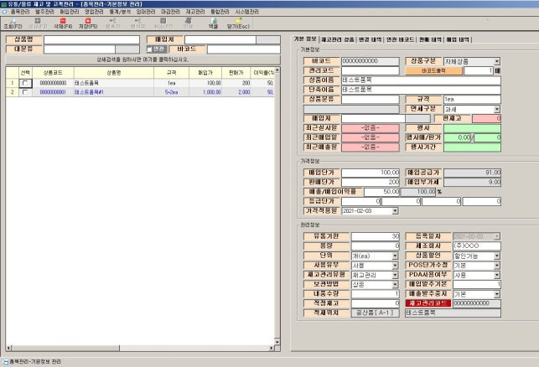
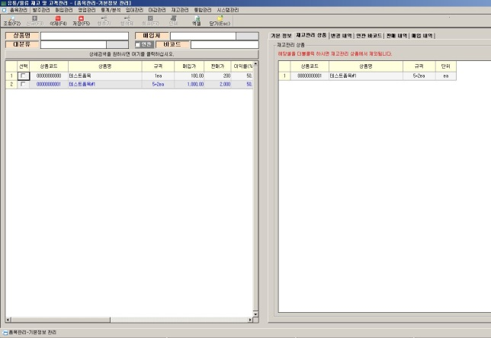
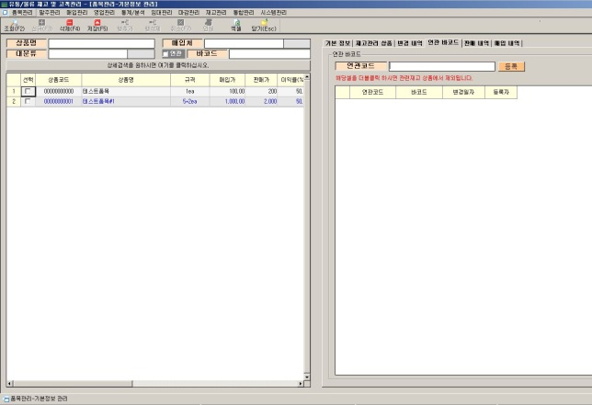
2. 品目管理
基本情報管理
品目名入力
購入取引先選択
免/課税区分
仕入/販売単価入力
単位選択・構成数量（箱/バラ）
適正在庫入力
割引可否選択
その他管理項目作成/選択
セット品目についての確認・解除
バラで在庫管理を実行するとき
バーコードが異なる同じ品目・解除
バーコードは異なるが、同じ品目として管理するとき
品目生成は
総合管理 > 商品管理 > 登録と同時に各支店・倉庫へ自動配布
<ポップアップ画面の使い方>
入力後Enter Key, 自動で検索
選択時、カーソルフォーカス、マウス右クリックまたはF1 key
ポップアップ画面で該当目録選択はダブルクリック

Slide 9
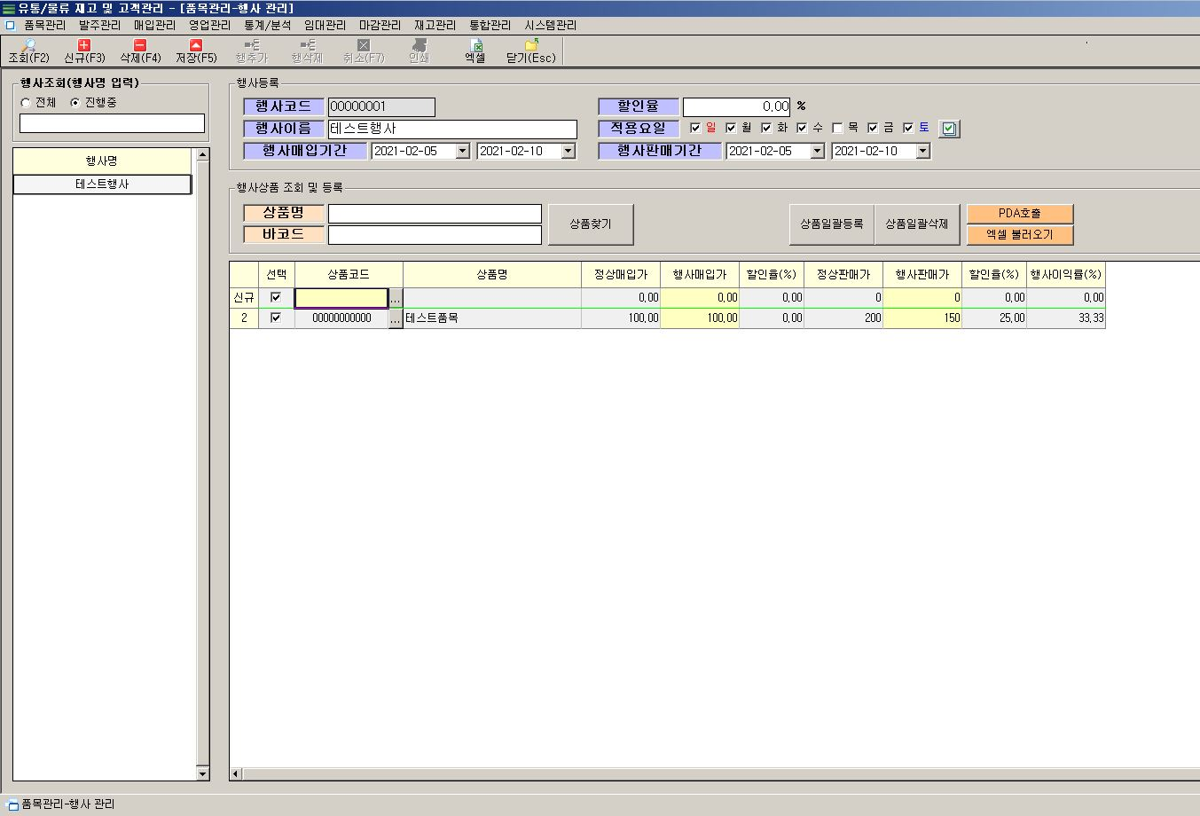
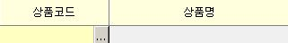
2. 品目管理
行事管理
イベント/キャンペーン生成
販売期間選択（期間/曜日）
商品別原価・販売価格入力
割引率 個別/一括適用
新規
詳細情報
作成
保存
行事
選択削除
<ポップアップ画面の使い方>
入力後Enter Key, 自動で検索
選択時、カーソルフォーカス、マウス右クリックまたはF1 key
ポップアップ画面で該当目録選択はダブルクリック

Slide 10
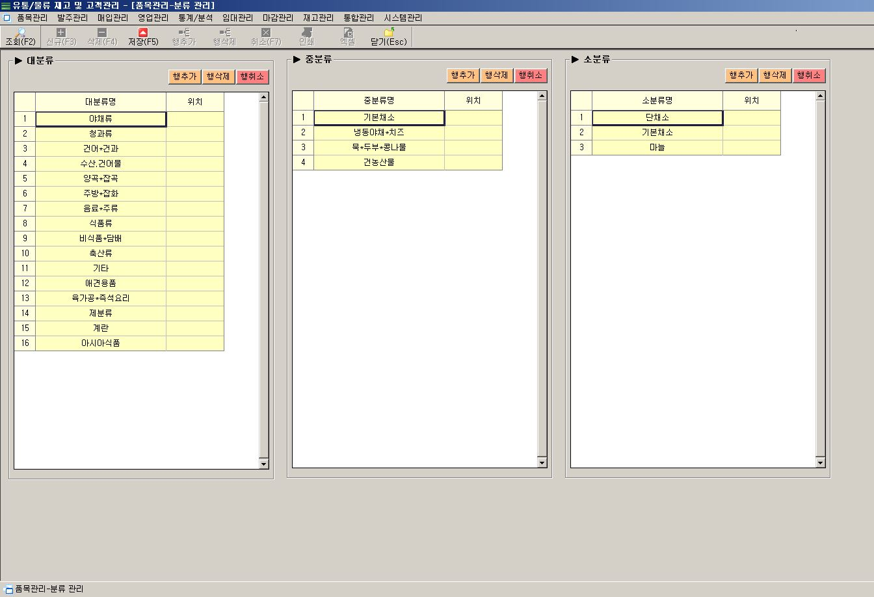
2. 品目管理
分類管理
大/中/小分類生成
大/中/小 別作成後、選択 (Cursor)
下位分類作成
大 > 中 > 小 順に入力
分類選択
大/中/小
行選択
行削除
野菜類 > 基本野菜
野菜類 > 基本野菜 > 束野菜
行追加
保存
分類名
入力
保存
<分類ダウンロード>
総合管理 > 分類管理(各支店/倉庫で参照する基準分類体系生成)
総合管理 > 商品分類ダウンロード

Slide 11
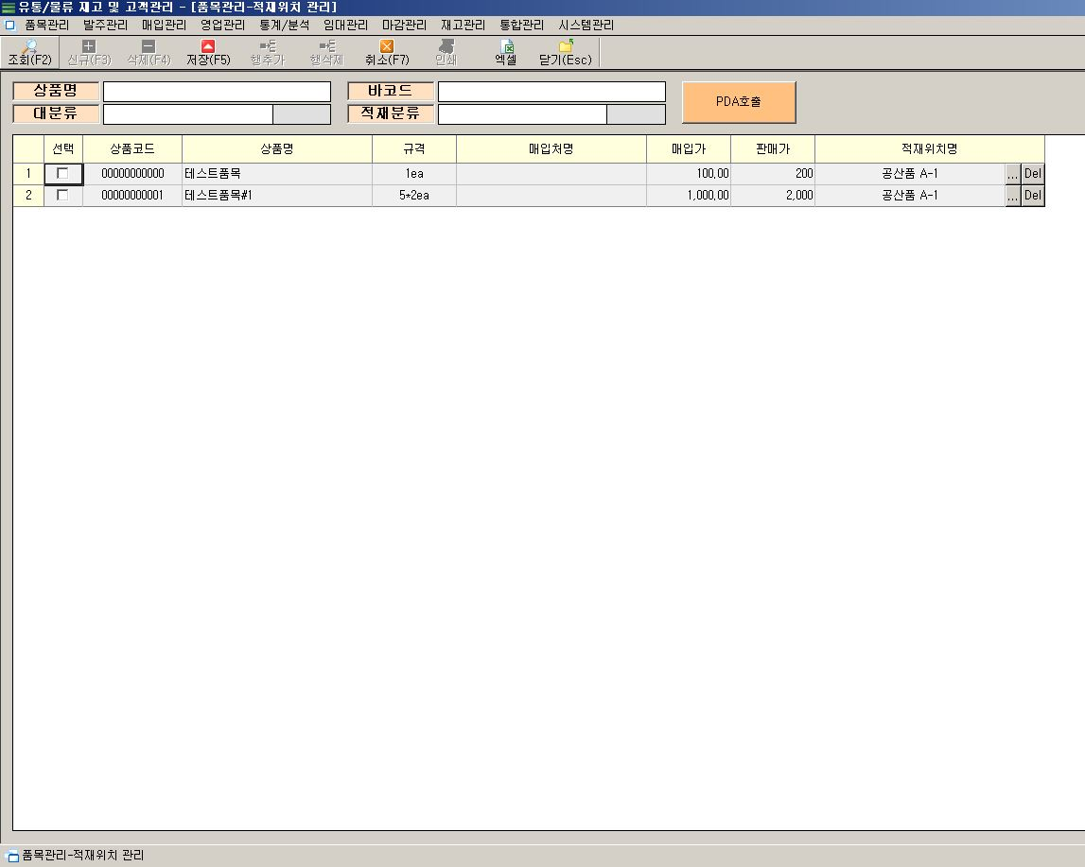
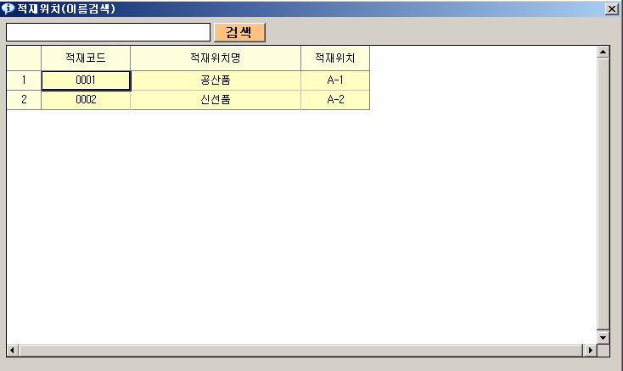
2. 品目管理
積載位置管理
品目別積載/陳列位置連結
商品照会
商品選択
ポップアップボタン
Del ボタン
入力
積載位置
選択
保存
連結解除
ダブルクリック
保存
<積載位置登録>
システム管理 > 積載位置管理(商品別に連結される積載位置を生成)

Slide 12
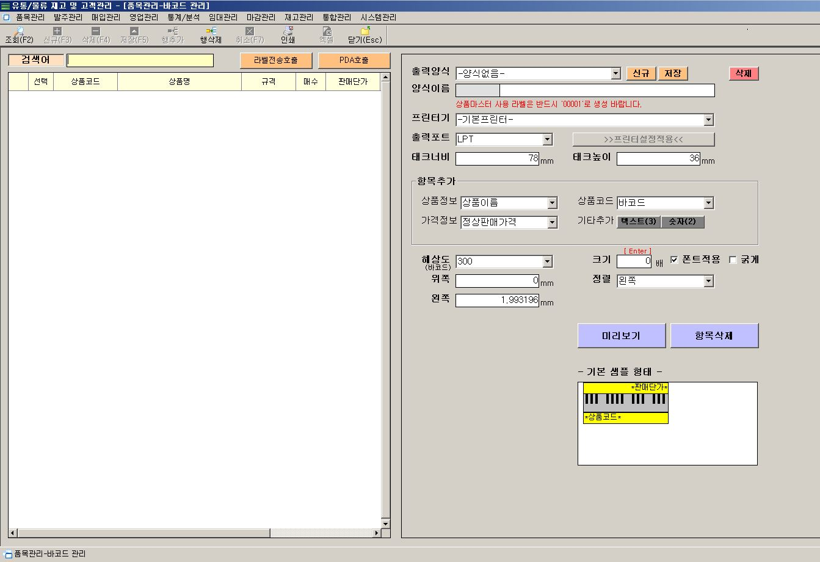
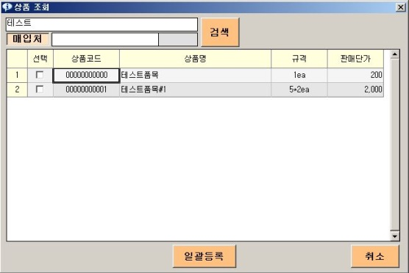
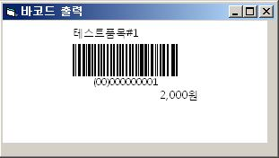
2. 品目管理
バーコード管理
出力するバーコード様式の生成・修正
商品選択、出力枚数入力
バーコード出力様式作成/選択
プリンター・出力項目確認
プレビュー最終確認後、印刷
테스트
商品名
入力照会
ポップアップ
確認
商品選択
一括登録
出力様式
選択
項目別位置移動可能
印刷

Slide 13
発注管理
5/5
3-1. 仕入発注書登録
3-2. 仕入発注書登録内訳

Slide 14
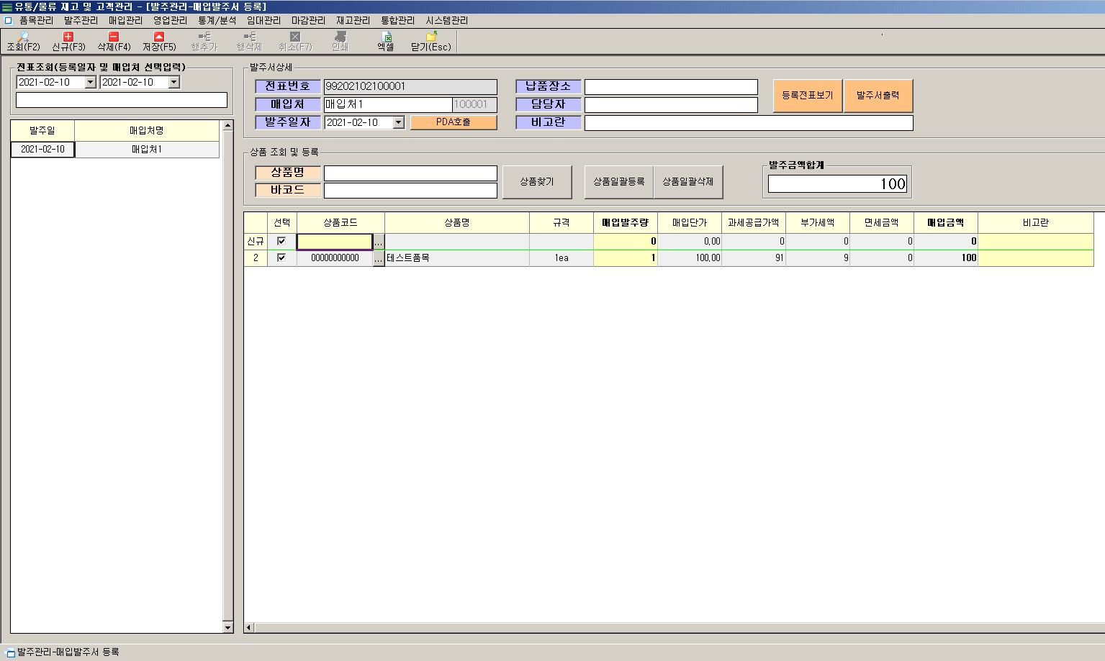
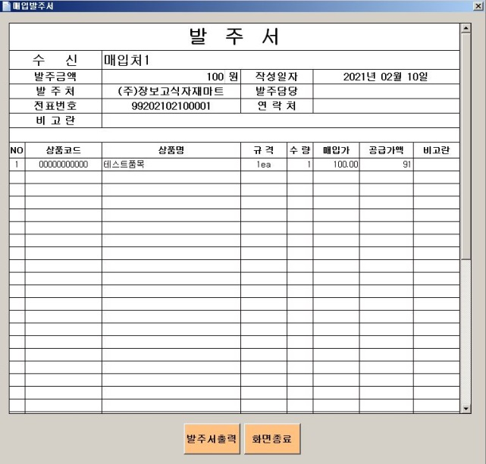
3. 発注管理
仕入発注書登録
業者別仕入れ発注書作成
品目別数量・伝達事項入力
業者別作成済発注書出力提供
新規
業者選択
詳細情報
入力
保存
発注書
選択削除

Slide 15
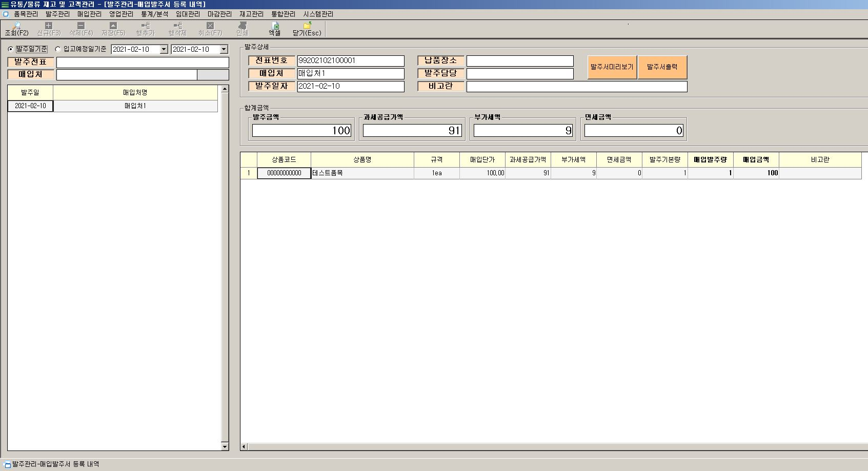
3. 発注管理
仕入発注書登録内訳
業者別に作成された発注書確認
日付/商品別詳細情報確認
発注書再出力
照会
期間選択
業者選択
詳細情報
確認

Slide 16
仕入管理
5/5
4-1. 仕入先管理
4-2. 仕入管理
4-3. 仕入先別支払管理
4-4. 未払金支払

Slide 17
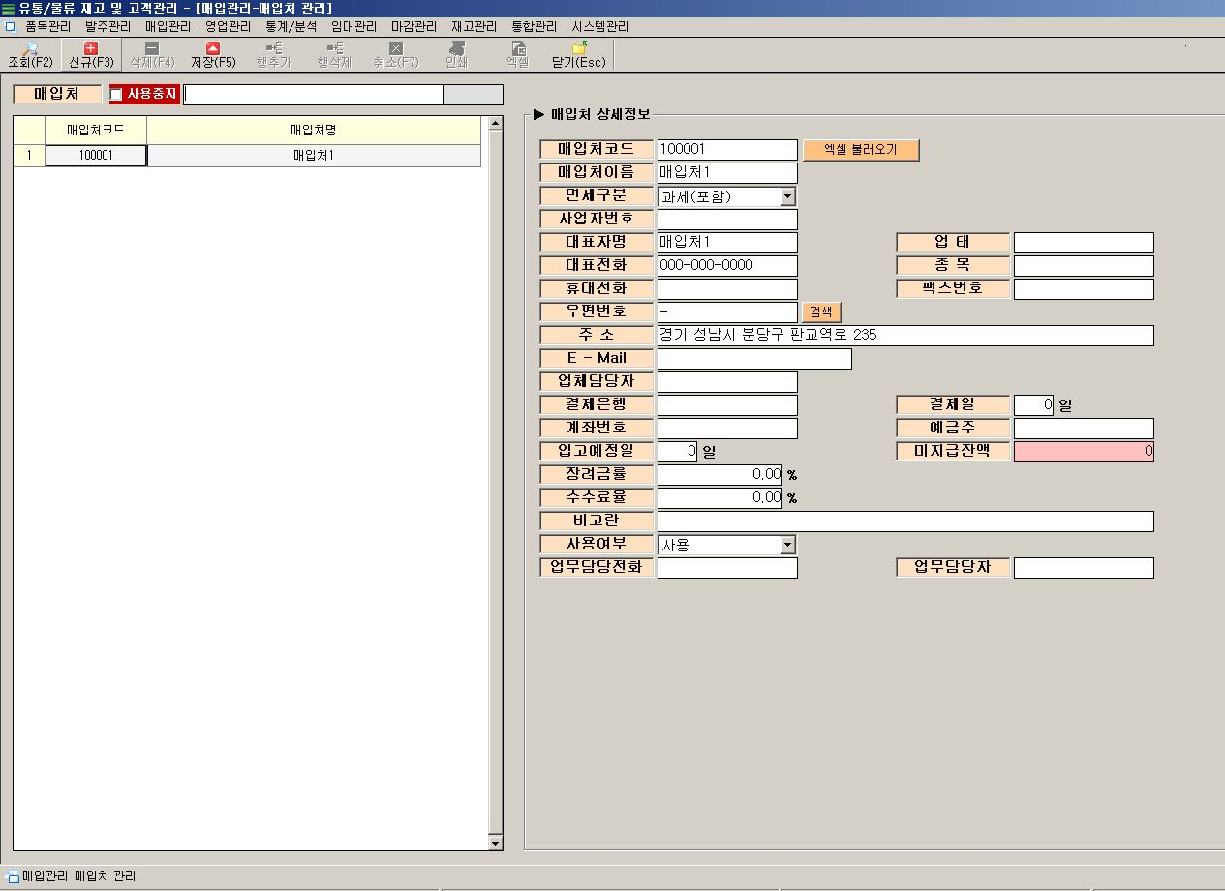
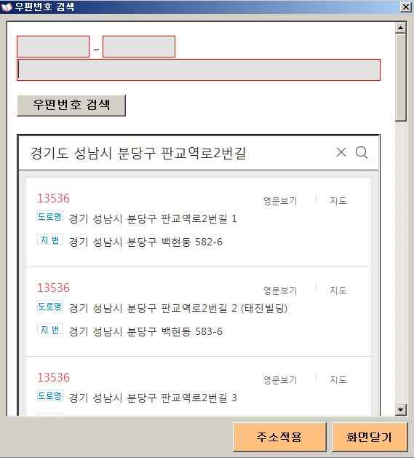
4.仕入管理
仕入先管理
仕入業者登録/修正/削除
基本管理項目入力
代表者/事業者番号
業態/業種
代表/携帯電話
住所/担当者
決済銀行/預金主/口座番号
未払金確認
ポータルサイトAPI仕様
新郵便番号に合わせて変更必要
新規
詳細情報
作成
保存

Slide 18
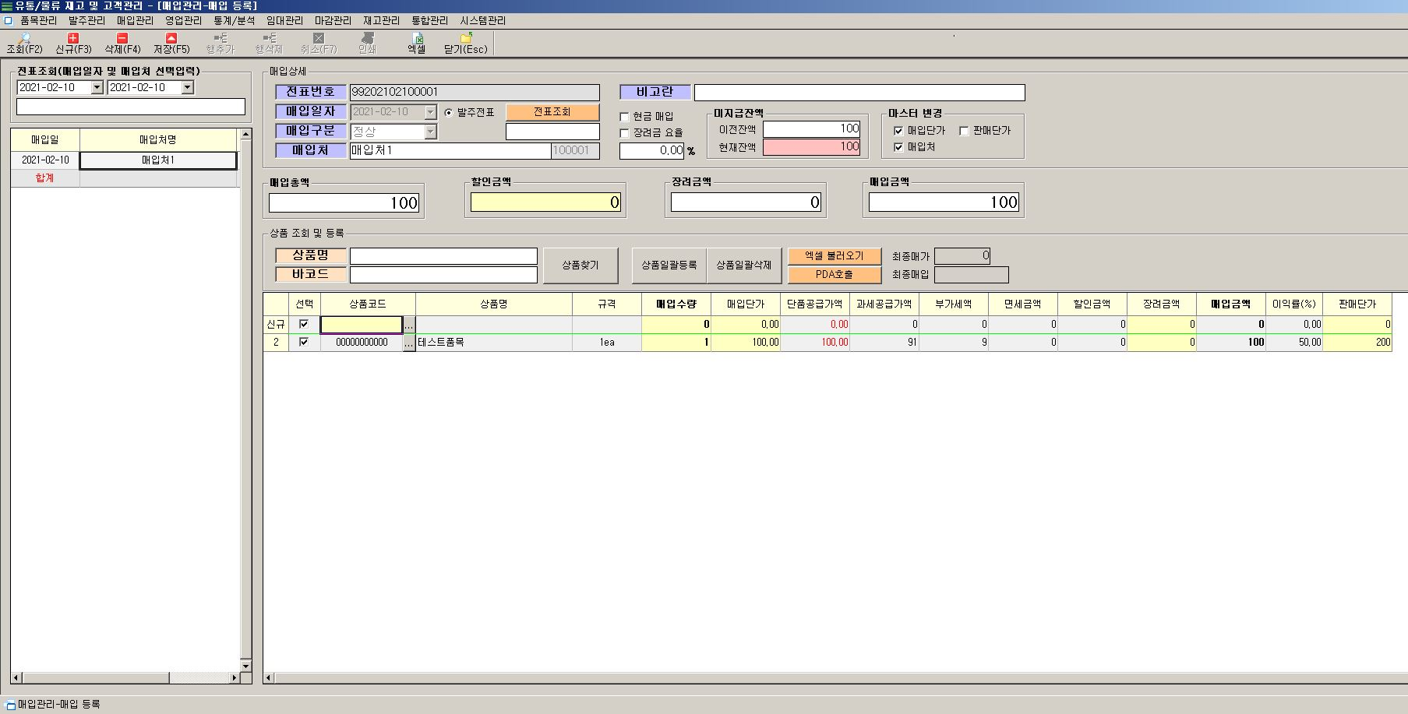
4. 仕入管理
仕入登録
業者別仕入処理
品目別数量・参考事項入力
在庫入庫処理
掛売・現金支払処理可能
新規
業者選択
詳細情報
入力
保存
仕入伝票
選択削除

Slide 19
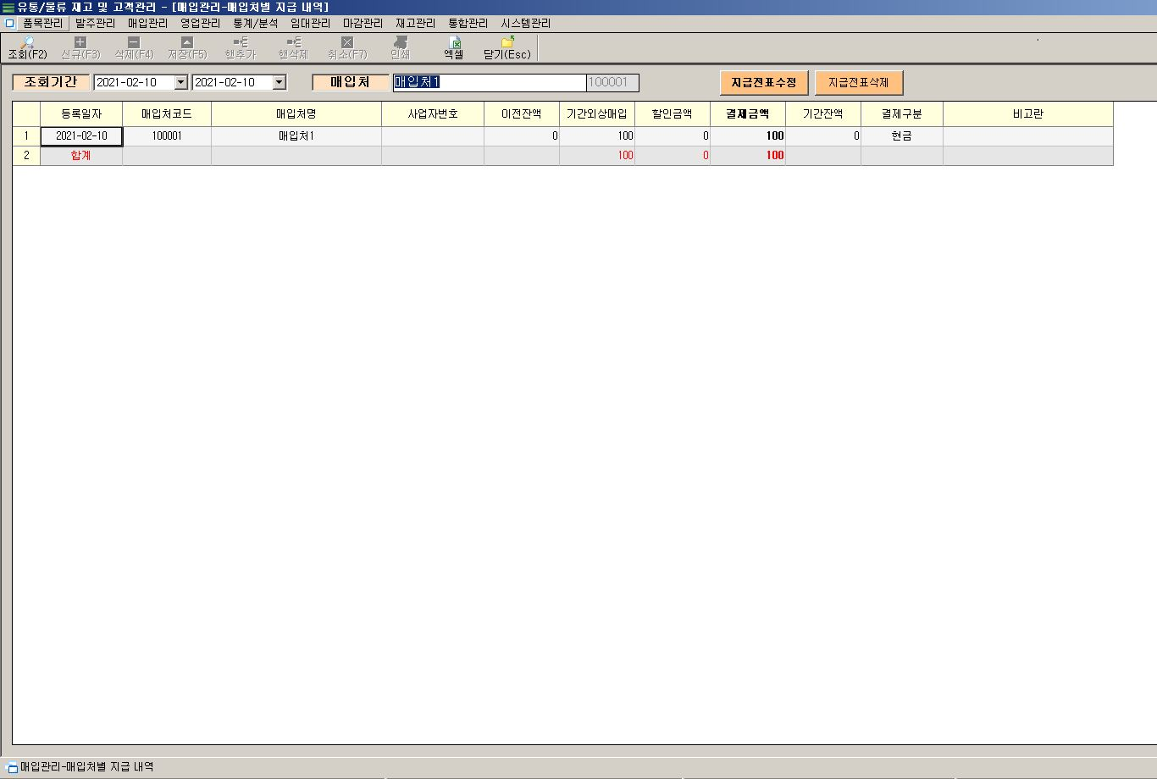
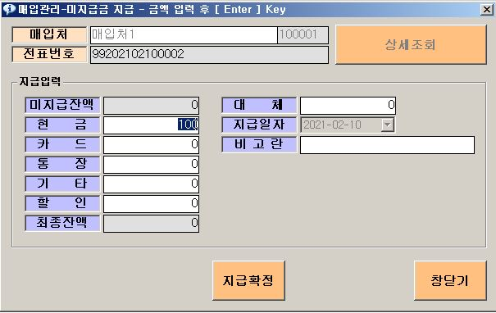
4. 仕入管理
仕入先別支払内訳
未払金支払内訳確認
日付/取引先別支払内訳照会
支払内訳確認・修正/削除可能
照会
支払内訳
確認
修正・削除

Slide 20
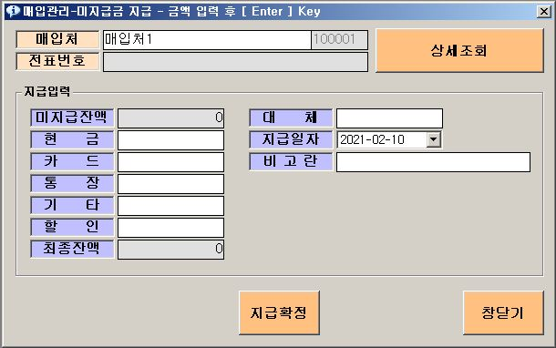
4. 仕入管理
未払金支払
未払金支払処理
未払金残額確認
決済方法別混合支払処理可能
業者照会
残額確認
決済方法別金額入力
支払確定

Slide 21
営業管理
5/5
5-1. 販売先管理
5-2. 売上登録
5-3. 販売先別入金内訳
5-4. 未収金決済
5-5. 税金計算書発行
5-6. 取引明細書発行

Slide 22
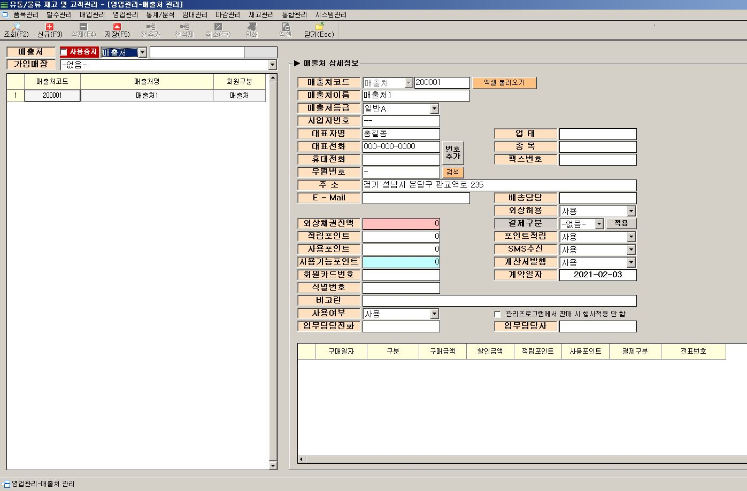
5. 営業管理
販売先管理
顧客情報登録/修正/削除
基本管理項目入力
代表者/事業者番号
業態/業種
代表/携帯電話
住所/担当者
ポイント残額/ポイント付与可否
掛売許容可否
SMS受信可否
計算書発行可否
未収金確認
販売先・個人会員選択
新規
詳細情報
作成
保存

Slide 23
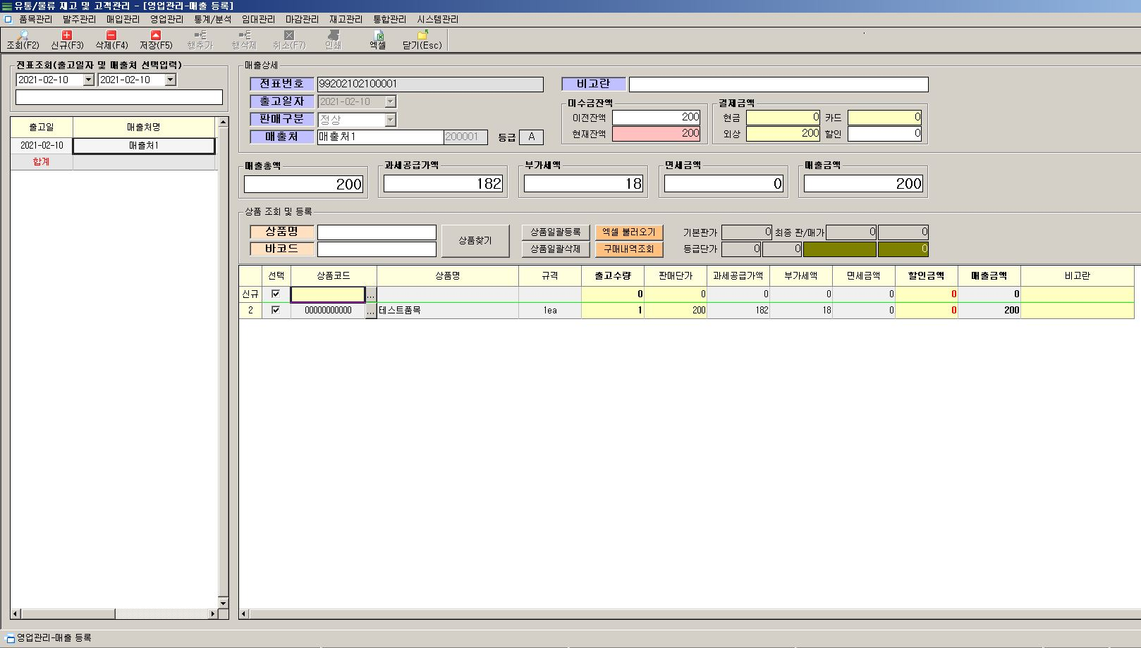
5. 営業管理
売上登録
顧客別売上処理
品目別数量・参考事項入力
在庫出庫処理
掛売/現金/カード/割引入金処理可能
新規
顧客選択
詳細情報
入力
保存
販売伝票
選択削除

Slide 24
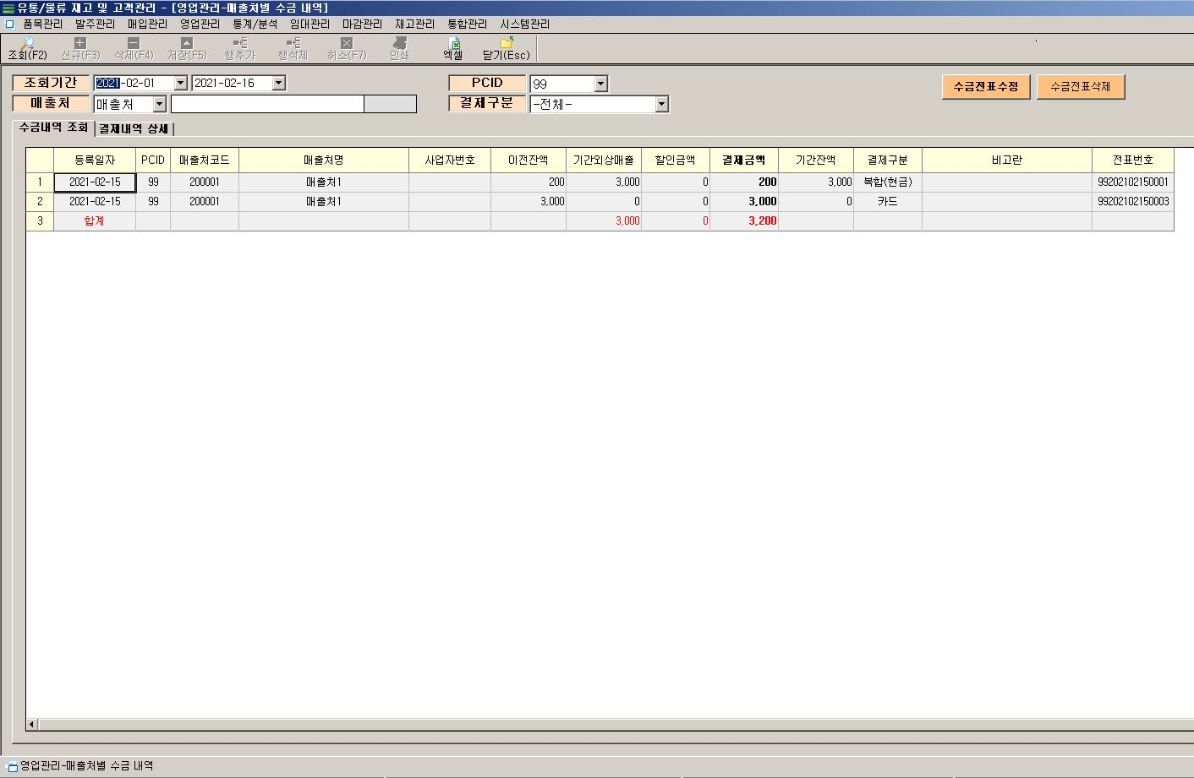
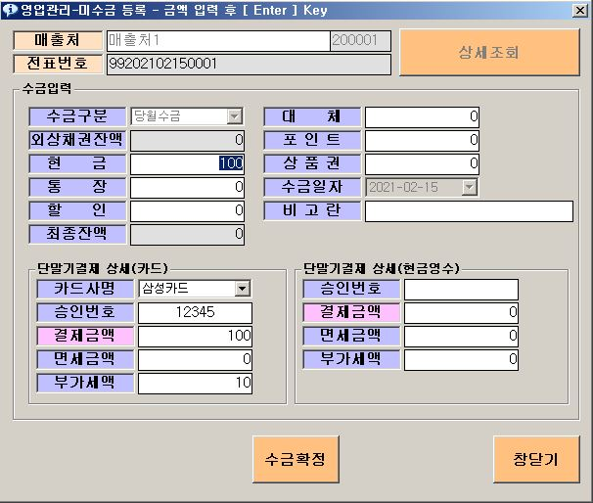
5. 営業管理
販売先別入金内訳
未払金入金内訳確認
日付/取引先別入金内訳照会
入金内訳確認・修正/削除可能
照会
入金内訳
確認
修正・削除

Slide 25
5. 営業管理
未収金決済
未収金入金処理
未収金残額確認
決済方法別混合入金処理可能
顧客照会
残額確認
決済方法別金額入力
入金確定

Slide 26
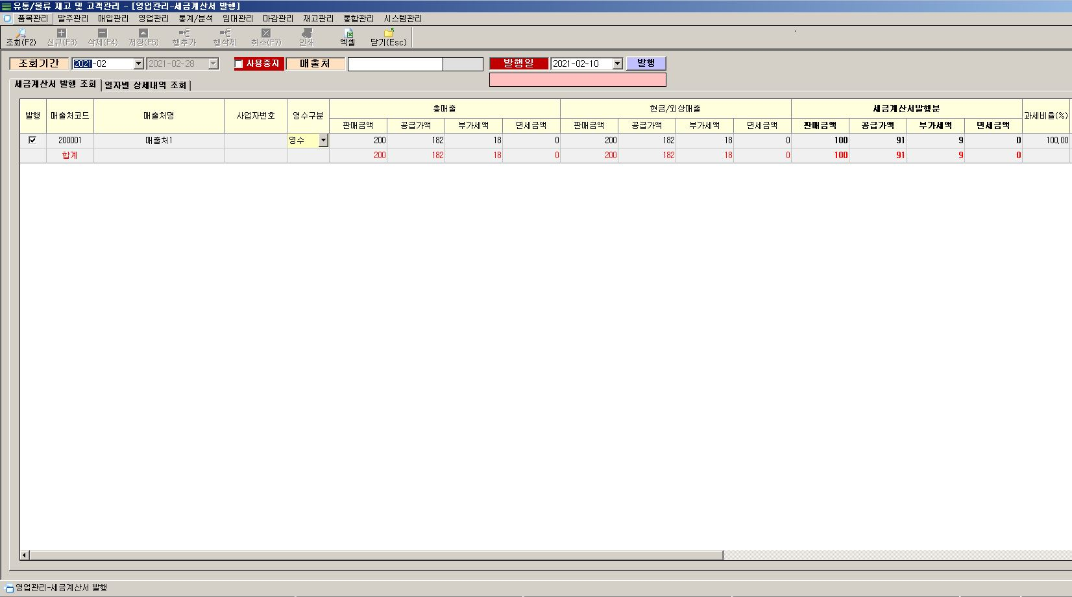
5. 営業管理
税金計算書発行
電子税金計算書 API 連動必要
前月税金計算書発行
課/免税供給価格・付加税額確認
前月・当月決済処理内訳確認
顧客別最終計算書発行分確認
免/課税区分最終計算書発行分確認
期間選択
照会
発行分
内訳確認
発行
前月/当月決済方法別の決済内訳と最終残額確認

Slide 27
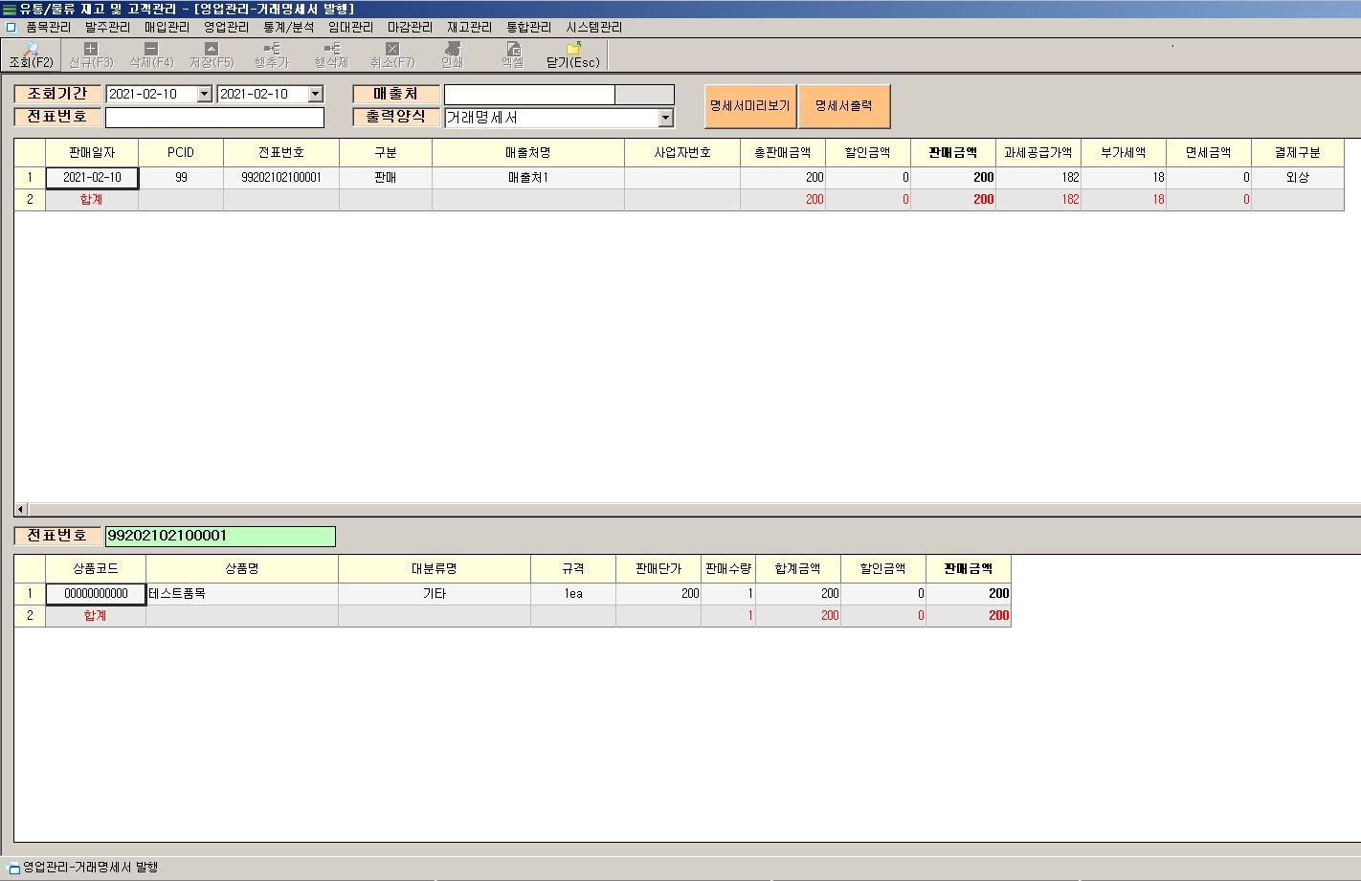
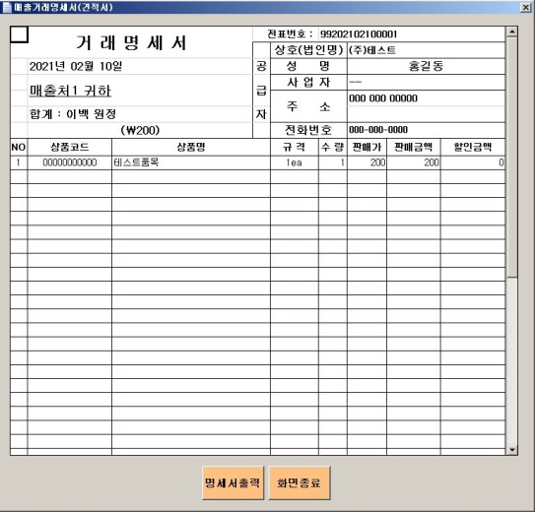
5. 営業管理
取引明細書発行
顧客別売上取引明細書発行
期間別総金額/商品別金額確認
照会
内訳確認
出力
商品別詳細内訳入力

Slide 28
精算管理
5/5
6-1. 日別精算
6-2. 出納管理
6-3. 出納内訳

Slide 29
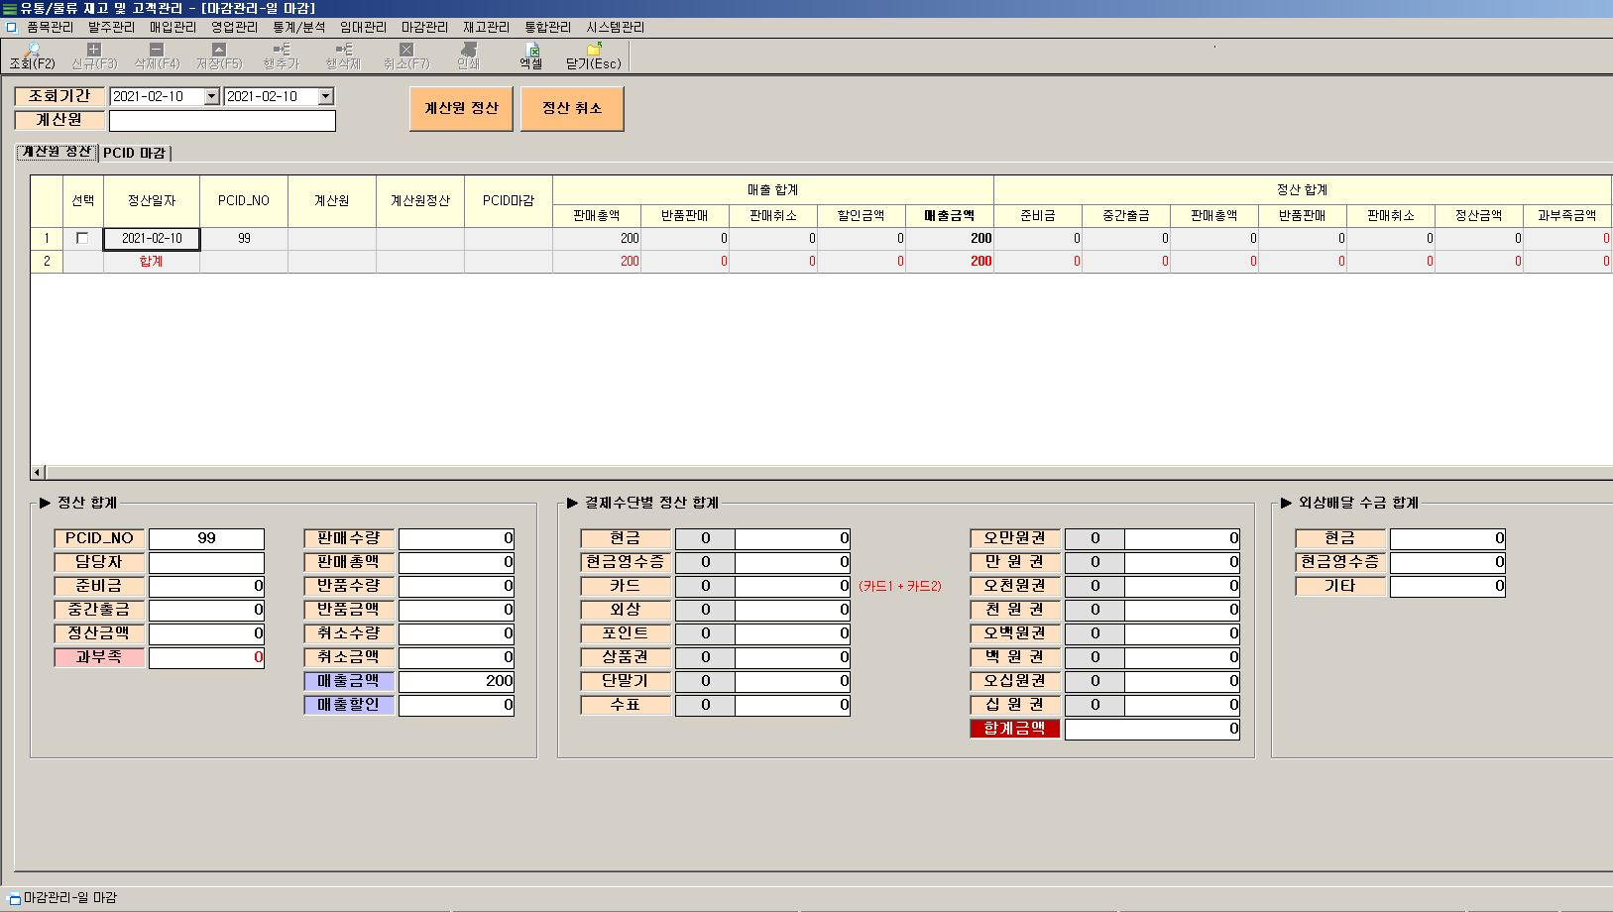
6.精算管理
日別精算
ログインアカウント/グループ別 日精算
アカウント別精算後、グループ別最終精算
決済方法別、金額別課/不足金確認
期間別
照会
会計係
選択/確認
会計係
精算
PCID(グループ)
選択
PCID(グループ)
精算

Slide 30
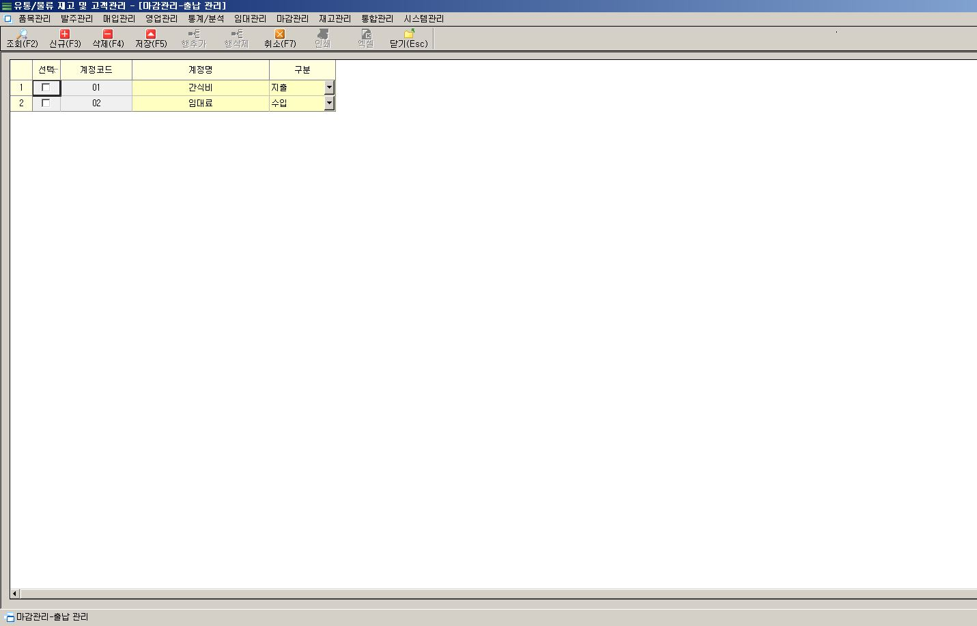
6. 精算管理
出納管理
その他出入金用途アカウント項目管理
日別精算時、同時に精算される。
支出・収入区分後、アカウント項目作成
新規
アカウント区分選択
用途名
作成
保存
選択削除

Slide 31
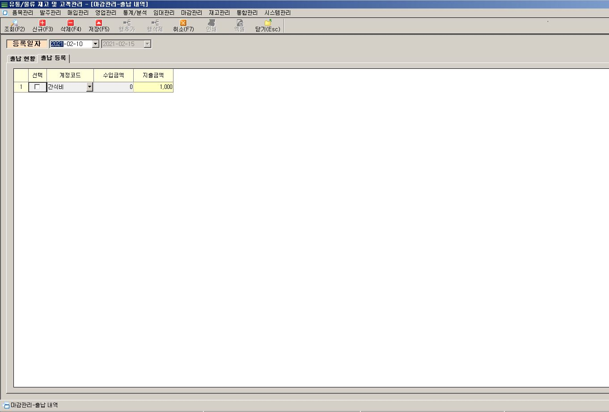
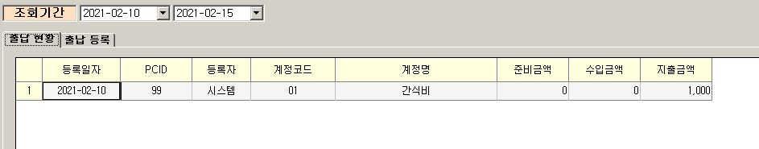
6. 精算管理
出納内訳
その他出入金登録
期間別登録内訳確認
出納登録
Tab選択
選択削除
新規
アカウントコード選択
金額入力
保存

Slide 32
在庫管理
5/5
7-1. 期間別受払状況
7-2. 在庫棚卸準備
7-3. 在庫棚卸登録
7-4. 在庫棚卸確定
7-5. 在庫棚卸状況
7-6. 月別精算

Slide 33
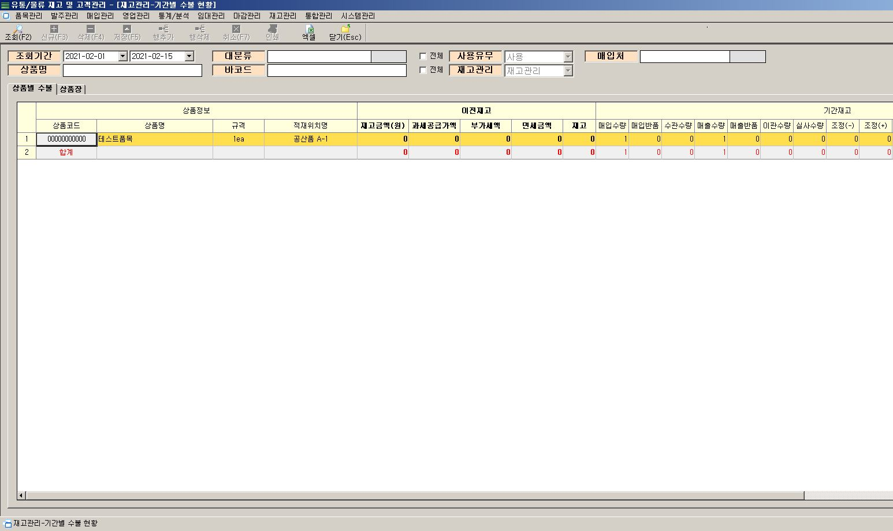
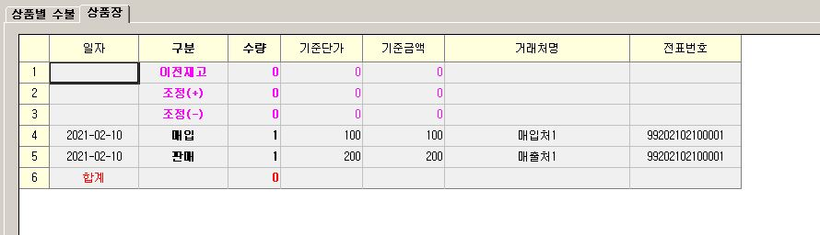
7. 在庫管理
期間別受払状況
期間別出入庫状況
在庫棚卸/調整/廃棄内訳
伝票別詳細内訳確認
商品別現在庫状況
期間選択
照会
商品別 ダブルクリック > 詳細内訳確認
商品別
内訳確認

Slide 34
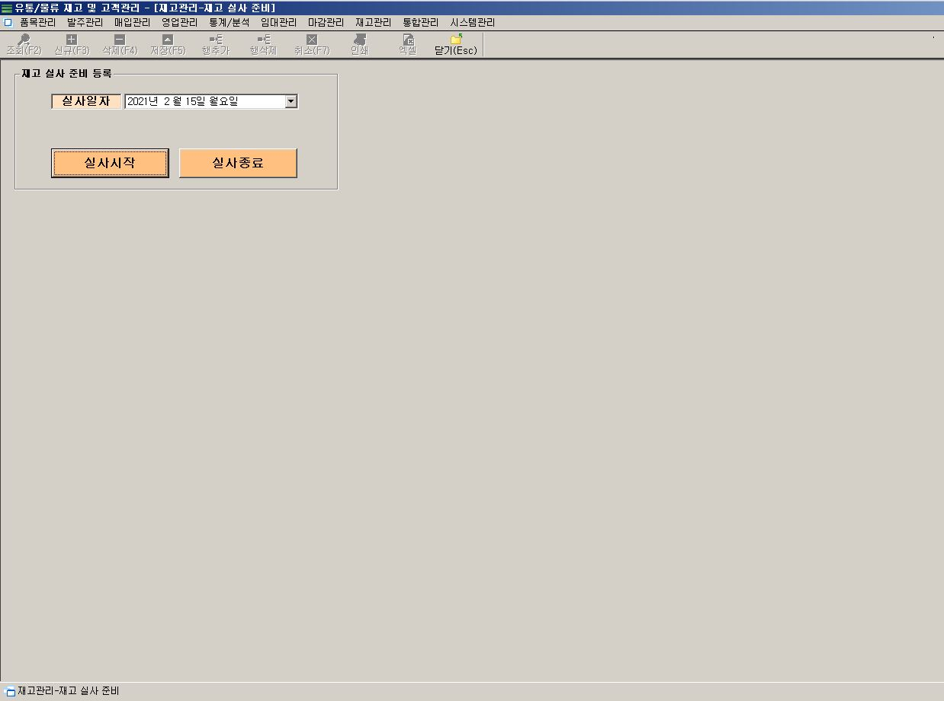
7. 在庫管理
在庫棚卸準備
現在庫把握のための在庫棚卸
全ての進行中の取引を必ず終了
棚卸中在庫移動不可
棚卸日指定
棚卸開始
棚卸終了

Slide 35
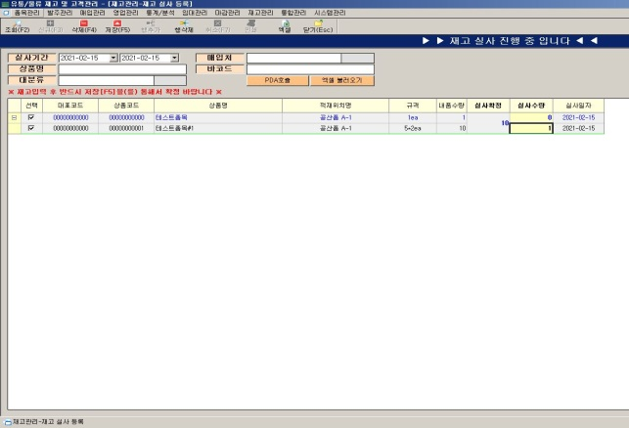
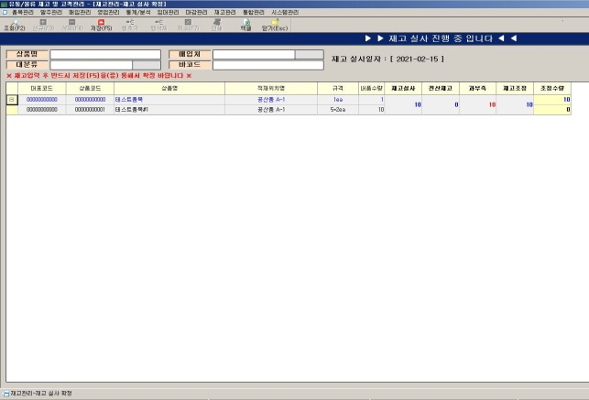
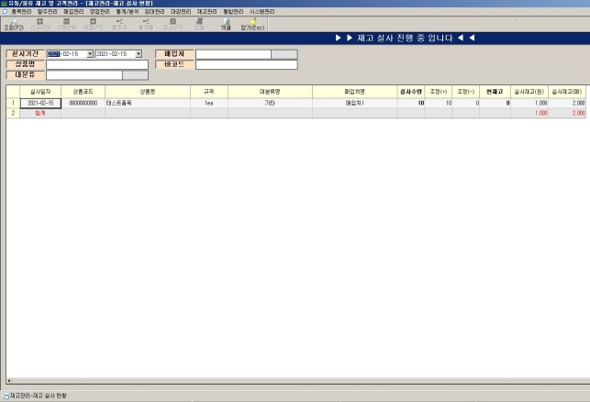
7. 在庫管理
在庫棚卸登録/確定/内訳照会
+ボタンクリック時、セット商品を確認
バラ/セット別棚卸数量入力可能
棚卸で確認できた在庫数量入力
保存時、確定段階へ移動
削除時、確定段階までキャンセル処理
照会時、棚卸登録された商品情報確認
入力された棚卸数量に合わせて現在庫自動調整
変更が必要な場合手動調整可能
保存時、帳簿在庫反映
棚卸履歴確認
PDA/エクセル等、様々なインターフェイスに適用できるように実装
(PDAは別途の開発が必要)

Slide 36
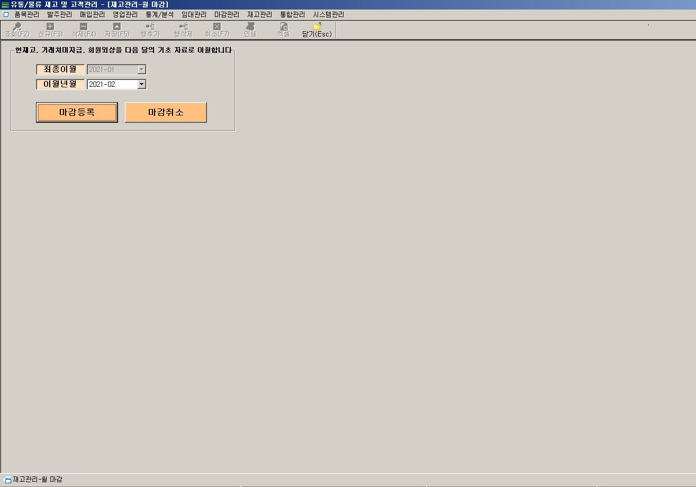
7. 在庫管理
月別精算
月精算を通して、仕入/販売先別取引残額と商品別現在庫を精算/把し、繰越される年/月の基本情報を生成
最終繰越は現在精算処理する対象年/月
精算登録
キャンセル

Slide 37
総合管理
5/5
8-1. 商品管理
8-2. 分類管理
8-3. 商品分類ダウンロード

Slide 38
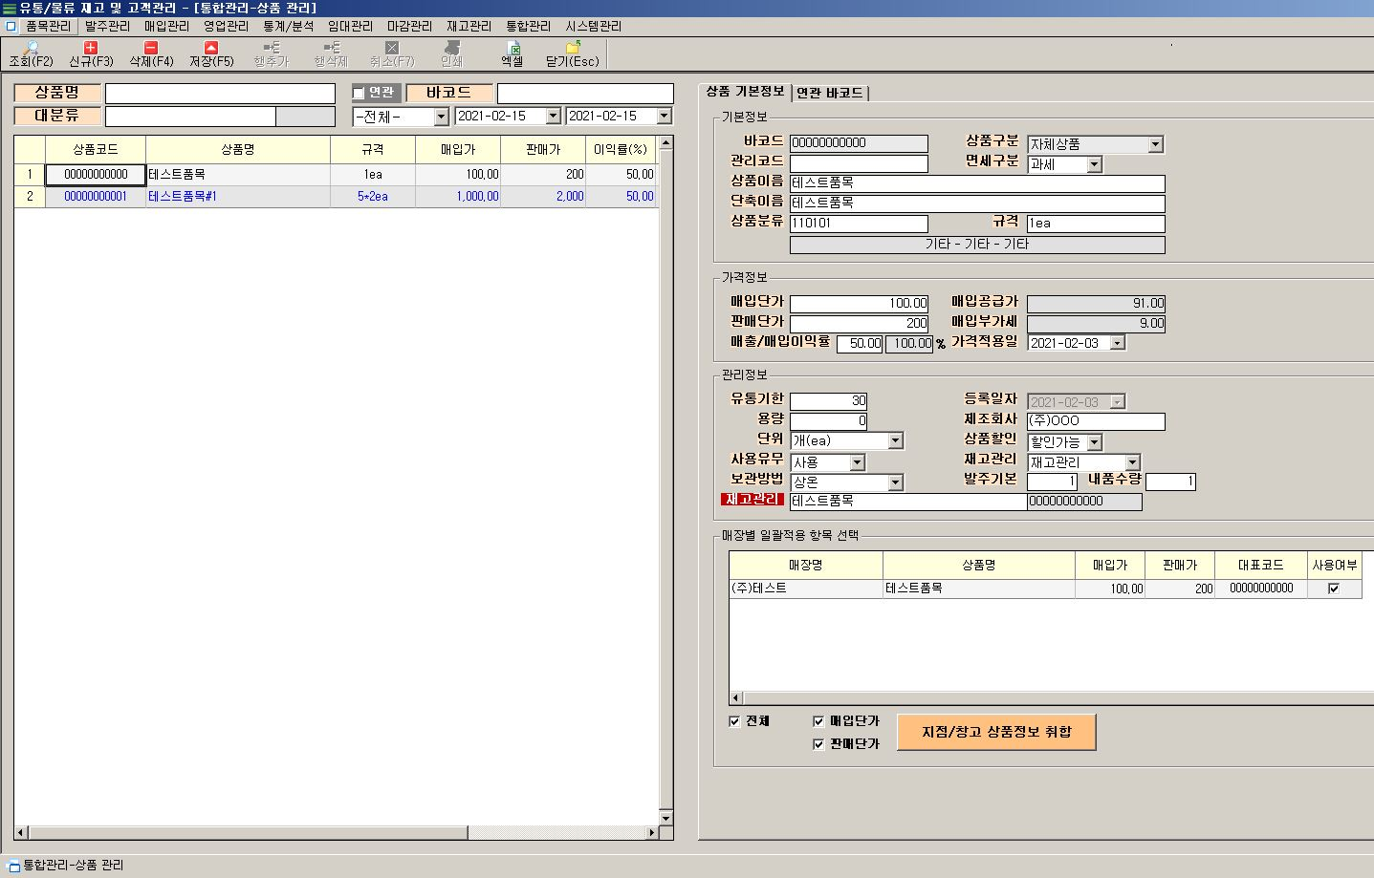
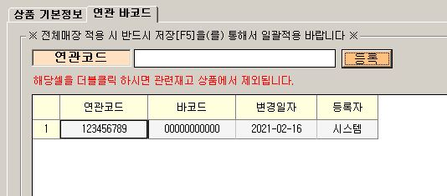
8. 総合管理
商品管理
バーコードが異なる同じ品目連結
連結解除可能
新規品目生成
商品区分に従うバーコード生成 (自社/一般/はかり..)
一般の場合、流通標準コードEAN-13の基準に従って、有効性可否をチェックします。
支店/倉庫別品目情報収集後確認
支店/倉庫へ品目情報一括配布

Slide 39
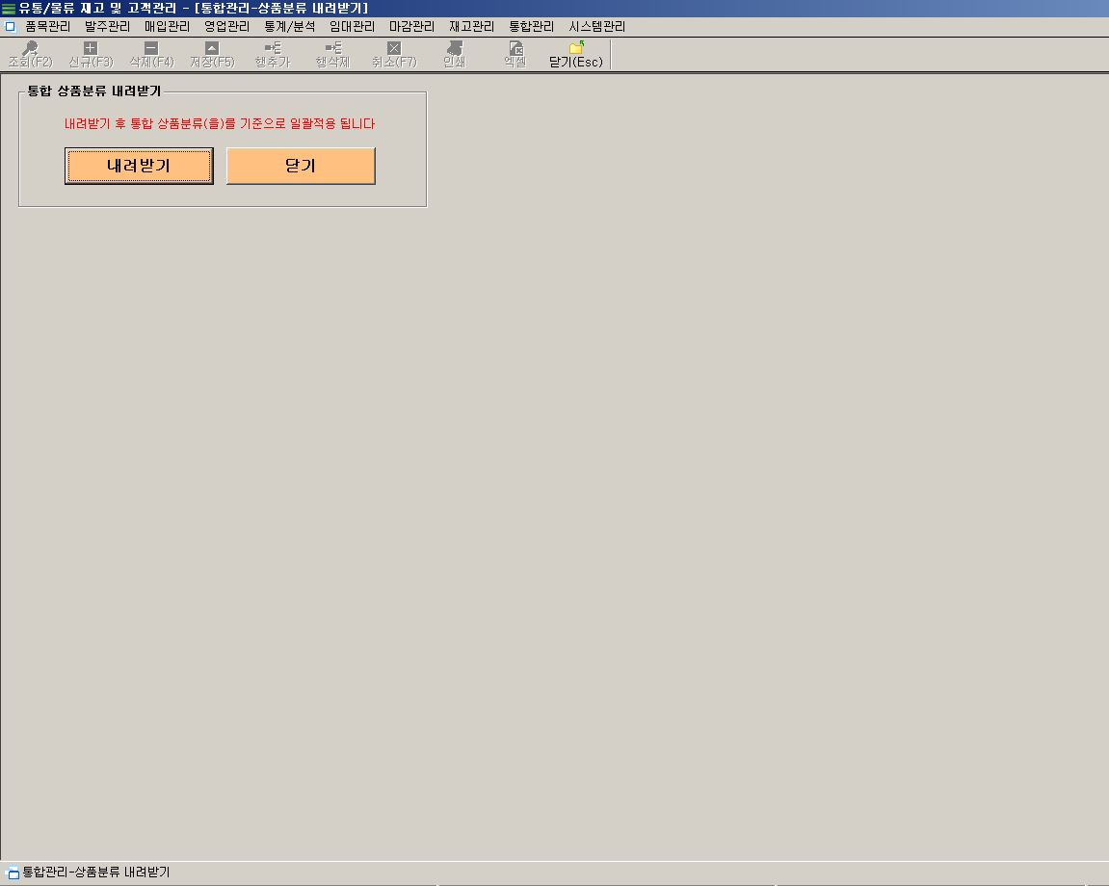
8. 総合管理
商品分類ダウンロード
総合管理で登録した分類情報を現在ログインしている支店/倉庫に適用
ダウンロード
閉じる

Slide 40
システム管理
5/5
9-1. 権限登録
9-2. 社員管理
9-3. 積載位置管理
9-4. これはなんですか？(別添)
9-5. こうしてみてください(別添)

Slide 41
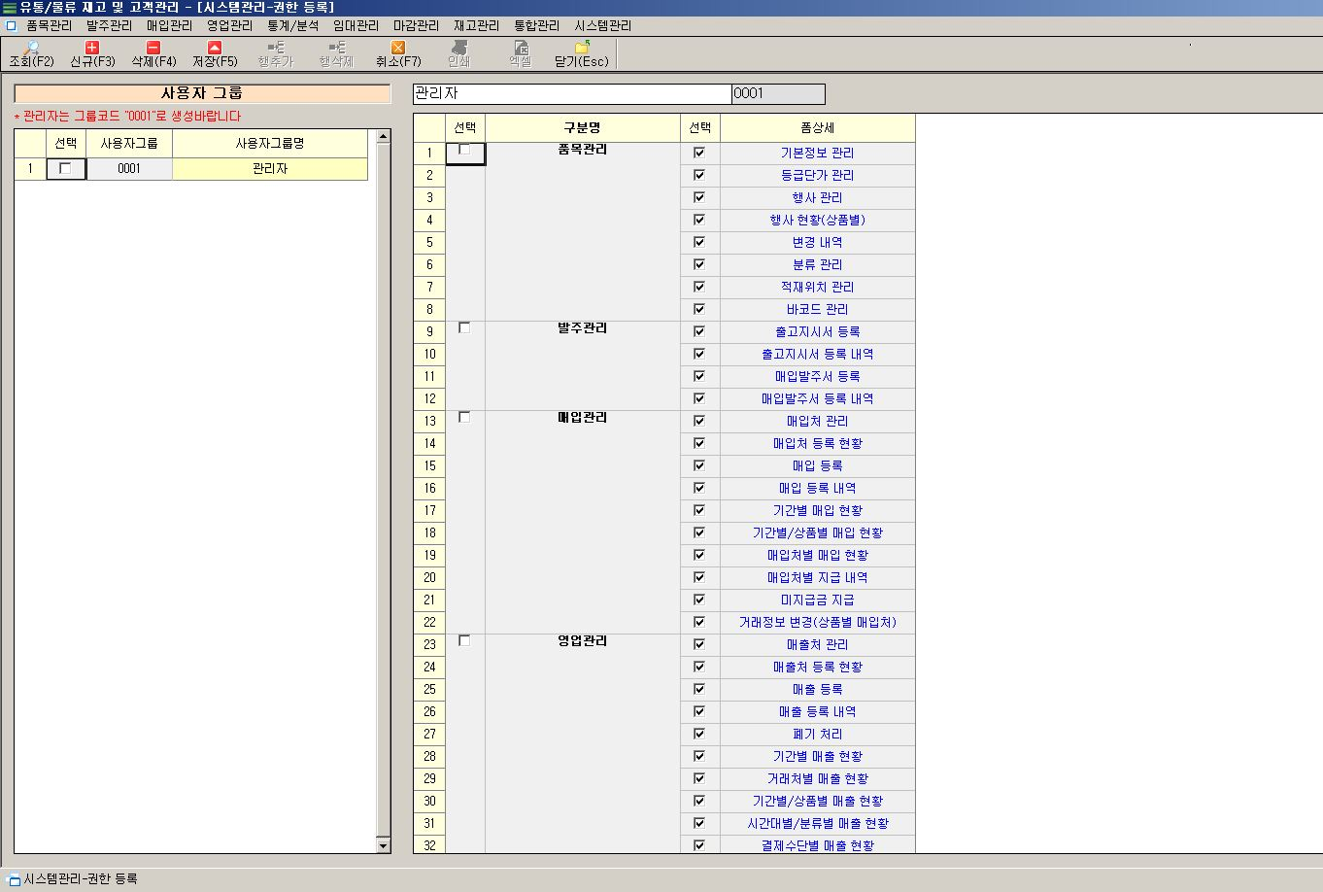
9. システム管理
権限登録
利用者に付与する画面別露出・接続許容可否をグループ化して管理
新規
グループ名
作成
メニュー別
露出可否
選択
保存
選択削除

Slide 42
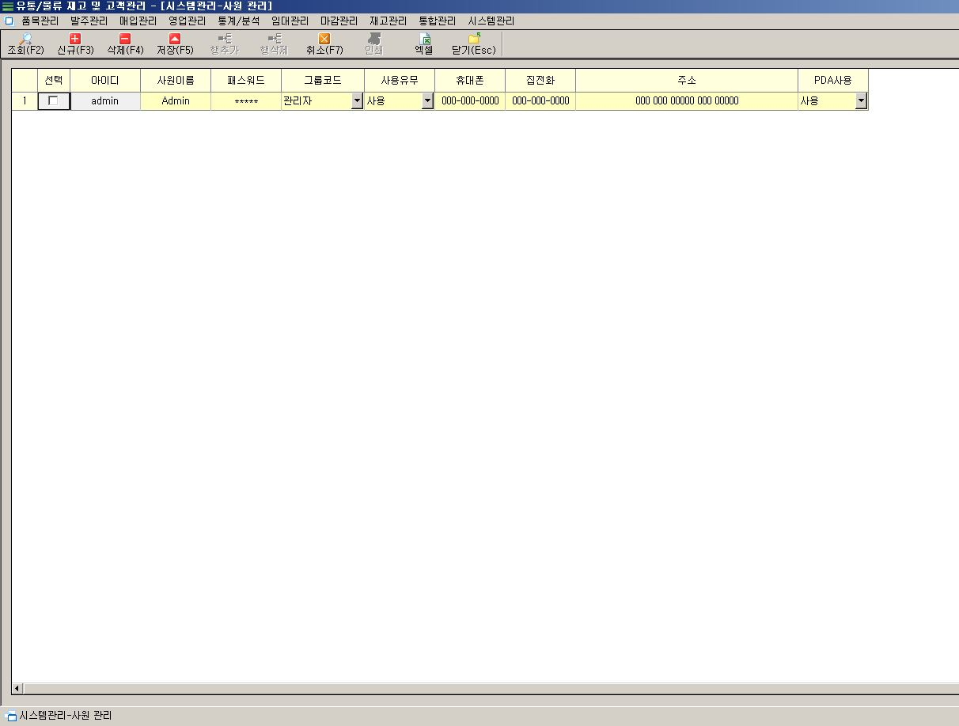
9. システム管理
社員管理
利用者別ログインアカウント・詳細情報を入力、適用する権限グループを指定
新規
基本情報
作成
保存
選択削除

Slide 43
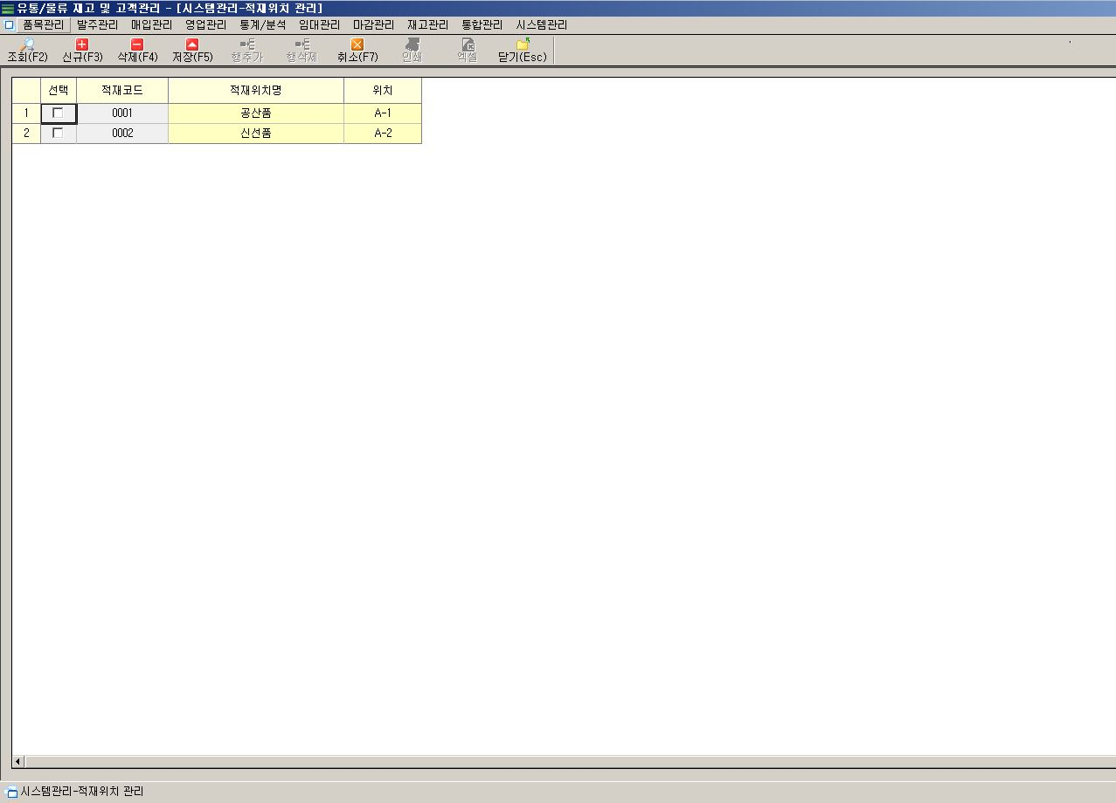
9. システム管理
積載位置管理
商品別に連結する積載位置（品目が置かれる位置）情報を生成
新規
位置コード/
詳細作成
保存
選択削除

Slide 44
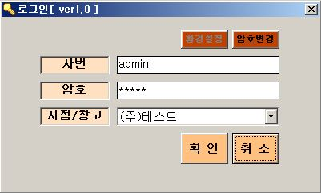
9. システム管理
これはなんですか？ – 画面構成 | ログイン
① 社員番号（ログインID）
② 暗号（ログインパスワード）
③ 接続する支店/倉庫
④ 社員番号・暗号変更
⑤ 確認ボタン
⑥ 終了ボタン
④
①
②
③
⑤
⑥

Slide 45
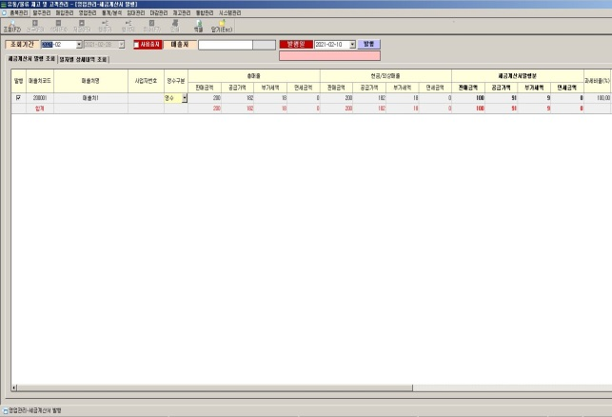
9. システム管理
これはなんですか？– 画面内操作ボタン
①
②
③
④
⑤
⑥
⑦
⑧
① 活性化画面内データ検索
② 新規データ作成
③ 選択データ削除
④ 新規/修正データ登録
⑤ シート修正/削除キャンセル
⑥ シートをプリンター出力
⑦ シートをエクセルへ変換
⑧ 活性化画面終了
活性化画面

Slide 46
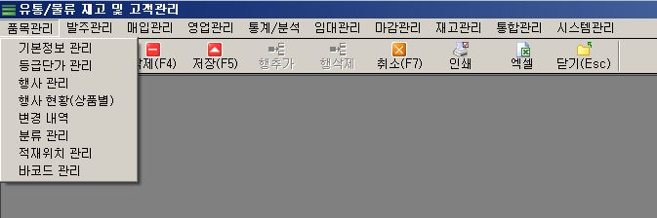
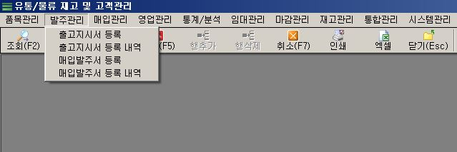
9. システム管理
これはなんですか？ –メニュー構成| 品目管理＆発注管理
品目管理
品目管理
① 基本情報管理
② 等級単価管理
③ 行事管理
④ 行事状況
⑤ 変更内訳
⑥ 分類管理
⑦ 積載位置管理
⑧ バーコード様式管理
発注管理
⑨出庫指示書登録
⑩ 出庫指示書内訳
⑪ 仕入発注書登録
⑫ 仕入発注書内訳
①
②
③
④
⑤
⑥
⑦
⑧
発注管理
⑨
⑩
⑪
⑫

Slide 47
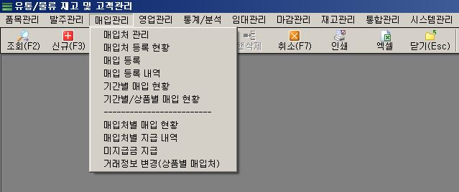
9. システム管理
これはなんですか？ –メニュー構成 | 仕入管理
仕入管理
①仕入先管理
② 仕入先登録状況
③ 仕入登録
④ 仕入登録内訳
⑤ 期間別仕入状況
⑥ 期間別/商品別仕入状況
⑦ 仕入先別仕入状況
⑧ 仕入先別支払内訳
⑨ 未払金支払
⑩ 取引情報変更
商品別 連結した仕入先
①
②
③
④
⑤
⑥
⑦
⑧
⑨
⑩

Slide 48
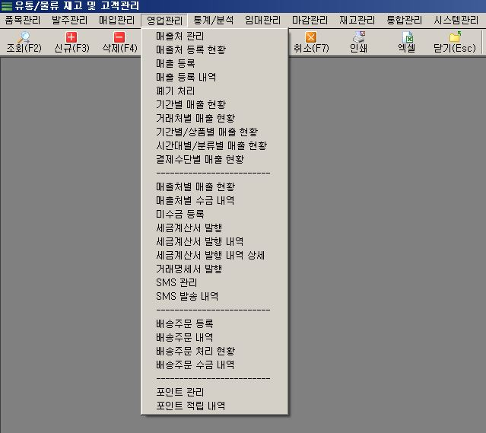
9. システム管理
これはなんですか？ –メニュー構成| 営業管理#1
営業管理
① 販売先管理
② 販売先登録状況
③ 売上登録
④ 売上登録内訳
⑤ 廃棄処理
⑥ 期間別売上状況
⑦ 取引先別売上状況
⑧ 期間別/商品別売上状況
⑨ 時間帯別/分類別売上状況
⑩ 決済方法別売上状況
①
②
③
④
⑤
⑥
⑦
⑧
⑨
⑩

Slide 49
9. システム管理
これはなんですか？ –メニュー構成| 営業管理#2
営業管理
① 販売先別売上状況
② 販売先別入金内訳
③未収金登録
④ 税金計算書発行
⑤ 税金計算書発行内訳
⑥ 税金計算書発行内訳詳細
⑦ 取引明細書発行
⑧ SMS 管理(ショートメッセージ)
⑨ SMS送信内訳
①
②
③
④
⑤
⑥
⑦
⑧
⑨

Slide 50
9. システム管理
これはなんですか？ –メニュー構成| 営業管理#3
営業管理
① 配送注文登録
② 配送注文内訳
③ 配送注文処理状況
④ 配送注文入金内訳
⑤ ポイント管理
⑥ ポイント付与内訳
①
②
③
④
⑤
⑥

Slide 51

9. システム管理
これはなんですか？ –メニュー構成|統計/分析
統計/分析
① 総合売上状況
② 決済方法別状況売上状況
③ 期間別売上状況
④ 取引明細書別状況
⑤ 商品別/販売先別状況
⑥ 仕入先別売上状況
⑦ 配送売上状況
⑧ 行事売上状況
⑨ 商品分類別比較分析
⑩ 仕入/売上比較
⑪ 前月/当月比較分析
⑫ 曜日別比較分析
①
②
③
④
⑤
⑥
⑦
⑧
⑨
⑩
⑪
⑫

Slide 52


9. システム管理
これはなんですか？ –メニュー構成| 賃貸管理＆精算管理
賃貸管理
賃貸管理
① テナント管理
② テナント未払金支払
③ テナント未払金支払内訳
④ テナント未払金残額状況
⑤ 商品販売状況
精算管理
⑥ 日別精算
⑦ 出納管理
⑧ 出納内訳
①
②
③
④
⑤
精算管理
⑥
⑦
⑧

Slide 53

9. システム管理
これはなんですか？ –メニュー構成| 在庫管理#1
在庫管理
① 適正在庫状況
② 期間別受払状況
③ 商品別受払状況
④ 在庫棚卸準備
⑤ 在庫棚卸登録
⑥ 在庫棚卸確定
⑦ 在庫棚卸状況
⑧ 基礎在庫登録
⑨ 月精算
①
②
③
④
⑤
⑥
⑦
⑧
⑨

Slide 54
9. システム管理
これはなんですか？ –メニュー構成| 在庫管理#2
在庫管理
支店/倉庫間在庫移動
① 移管申請（受入れ支店・倉庫）
② 移管申請内訳
③ 移管申請状況（受入れ支店・倉庫）
④ 移管申請状況（全体）
⑤ 移管登録
⑥ 移管登録内訳
⑦ 移管登録状況
⑧ 受入れ登録（受入れ支店・倉庫）
⑨ 受入れ登録内訳
⑩ 受入れ登録状況
①
②
③
④
⑤
⑥
⑦
⑧
⑨
⑩

Slide 55

9. システム管理
これはなんですか？– メニュー構成 |総合管理
総合管理
(支店/倉庫取引情報収集・基準情報一括配布)
① 商品管理
② 分類管理
③ 支店/倉庫管理
④ 売上状況
⑤ 商品別売上状況
⑥ 分類別売上状況
⑦ 決済方法別売上状況
⑧ 時間帯別売上状況
⑨ 人気商品順位
⑩ 在庫状況
⑪ 仕入/販売単価分析
⑫ SMS発送状況（全支店・倉庫）
⑬ 商品分類ダウンロード
①
②
③
④
⑤
⑥
⑦
⑧
⑨
⑩
⑪
⑫
⑬

Slide 56

9. システム管理
これはなんですか？– メニュー構成 |システム管理
システム管理
① 環境設定
② ポイント管理
③ 権限登録
④ 社員管理
⑤ お知らせ事項
⑥ 積載位置管理
①
②
③
④
⑤
⑥

Slide 57


9. システム管理
こうしてみてください – 登録方法・順序| 総合管理 > 商品管理
①
⑨
① 新規ボタンクリック
② 商品区分選択
先に自社製品を選択
③ 商品名入力
④ 商品分類選択
分類情報登録が優先
⑤仕入単価入力
⑥ 販売単価入力
⑦ 製品単位入力
⑧セット商品の場合、個別総数量入力
⑨入力内容で商品情報生成
②
대분류 중분류 소분류
③
④
⑤
⑥
⑦
⑧
<팝업 창 사용법>
입력 후 Enter Key 자동으로 검색
선택 시 커서 포커스, 마우스 오른쪽 클릭 또는 F1 key
팝업 창에서 해당목록 선택은 더블클릭

Slide 58

9. システム管理
こうしてみてください – 登録方法・順序| 品目管理 > 基本情報管理
①
⑤
① 照会
左側のシートで、総合管理で登録した商品を選択
② 支店/倉庫別に使用する商品名変更可能
③ 仕入先登録
④ 支店/倉庫別仕入/販売単価変更可能
⑤ 変更内容保存
②
③
商品コード 商品名 規格 仕入価 販売価 利益率 (%)
④

Slide 59

9. システム管理
こうしてみてください– 登録方法・順序| 仕入管理 > 仕入先管理
①
⑮
① 新規ボタンクリック
② 仕入先名入力
③ 事業者番号入力
④ 代表者名入力
⑤ 代表電話番号入力
⑥ 携帯電話入力
⑦ 業態入力
⑧ 業種入力
⑨ FAX番号入力
⑩ 郵便番号/住所入力
⑪ e-mail入力
⑫ 担当者入力
⑬ 決済銀行/口座番号入力
⑭ 未払金残額確認
⑮ 入力内容で業者情報生成
②
③
④
⑦
⑤
⑧
⑥
⑨
⑩
⑪
⑫
⑬
⑭

Slide 60

9. システム管理
こうしてみてください– 登録方法・順序| 営業管理 > 販売先管理
①
⑮
① 新規ボタンクリック
② 顧客社名入力
③ 事業者番号入力
④ 代表者名入力
⑤ 代表電話番号入力
⑥ 携帯電話入力
⑦ 業態入力
⑧ 業種入力
⑨ FAX番号入力
⑩ 郵便番号/住所入力
⑪ e-mail入力
⑫ 未収金残額確認
⑬ 使用可能ポイント確認
⑭ 税金計算書発行可否選択
⑮入力内容で顧客情報生成
②
③
④
⑦
⑤
⑧
⑥
⑨
⑩
⑪
⑫
⑬
⑭

Slide 61


9. システム管理
こうしてみてください– 登録方法・順序| 発注管理 > 仕入発注書登録
①
⑧
① 新規ボタンクリック
② 仕入先選択
仕入先登録が優先
③ 確定日時入力
④ 保存後、出力様式確認
⑤ プリンター印刷
⑥ 商品情報入力
商品情報登録が優先
⑦ 発注数量入力
⑧ 入力内容で仕入発注書生成
④
⑤
②
③
⑥
⑦
商品コード 商品名 規格 仕入価格 販売価格
<팝업 창 사용법>
입력 후 Enter Key, 자동으로 검색
선택 시 커서 포커스, 마우스 오른쪽 클릭 또는 F1 key
팝업 창에서 해당목록 선택은 더블클릭

Slide 62

9. システム管理
こうしてみてください– 画面構成 | 発注管理 > 仕入発注書登録 > 発注書出力様式
① 仕入先名
② 発注金額
単位（ウォン）
③ 確定日時
④ 発注先名
⑤ 発注担当者氏名/電話番号
⑥ その他参考事項
⑦ 品目コード
⑧ 品目名
⑨ 品目規格
⑩ 発注数量
⑪ 仕入単価
⑫ 供給価格 (付加税抜き)
⑬ その他参考事項
⑭ プリンター出力
⑮ 閉じる
①
②
③
④
⑤
⑥
⑨
⑩
⑪
⑫
⑬
⑦
⑧
⑭
⑮

Slide 63

9. システム管理
こうしてみてください– 登録方法・順序 | 仕入管理 > 仕入登録
①
⑧
① 新規ボタンクリック
② 確定日時選択
③ 仕入区分選択（正常/返品）
④ 仕入先選択
⑤ 現金決済選択
チェック解除時掛売仕入
⑥ 全体割引金額入力
⑦ 仕入数量/仕入単価入力
⑧ 入力内容で仕入処理
②
⑤
③
④
⑥
⑦

Slide 64


9. システム管理
こうしてみてください– 登録方法・順序 | 仕入管理 > 未払金支払
① 仕入先選択
② 未払残額照会
③ 未払残額確認
④ 決済処理（現金）
⑤ 決済処理（カード）
⑥ 決済処理（口座振替）
⑦ 決済処理（その他）
⑧ 決済処理（割引）
⑨ 決済後最終残額確認
⑩決済確定日時
⑪ その他参考事項
⑫ 決済確定
⑬ 閉じる
①
②
③
④
⑩
⑤
⑪
⑥
⑦
⑧
⑨
⑫
⑬
仕入先コード 仕入先名 代表電話 担当者 事業者番号

Slide 65

9. システム管理
こうしてみてください– 登録方法・順序 | 営業管理 > 売上登録
①
⑩
① 新規ボタンクリック
② 確定日時選択
③ 販売区分選択（正常/返品）
④ 顧客選択
⑤ 決済処理（現金）
⑥ 決済処理（カード）
⑦ 決済処理（掛売）
⑧ 販売数量/販売単価/入力
⑨ 割引金額入力
⑩ 入力内容で売上処理
②
⑥
③
⑤
④
⑦
⑧
⑨

Slide 66


9. システム管理
こうしてみてください– 登録方法・順序 | 営業管理 > 未収金登録
① 顧客選択
② 未収金残額照会
③ 未収金残額確認
④ 決済処理（現金）
⑥ 決済処理（口座振替）
⑧ 決済処理（割引）
⑦ 決済処理（その他）
⑧ 決済処理（ポイント）
⑨ 決済処理（商品券）
⑩ 決済確定日時
⑪ その他参考事項
⑫ 決済後最終残額確認
⑬ カード社選択
⑭ 決済処理（カード）
⑮ 決済確定
①
②
⑦
③
⑧
④
⑨
⑤
⑩
⑥
⑪
⑫
⑬
⑭
⑮
販売先コード 販売先名 代表電話 加入支店 携帯電話 事業者番号

Slide 67
End of document
流通/物流 在庫 ・ 顧客管理 利用者マニュアル
在庫管理・顧客管理が可能なプログラムを無料で配布/インストール！ 自ら開発し、現在の事業で長期間使用された管理プログラムです。
本来はPOS管理ERPシステムで使用されていましたが、単独でも活用度が十分に高く
この機会に配布することになりました。
サンプルとして、インストールファイルとマニュアルを添付いたしました。
下記のURLのプロジェクトリンクページに移動し、リストの中のSETUP_ERP_Ver1.zipをダウンロードし、インストールファイル(setup.exe)をインストール・起動ののち、気になる事項が
ありましたら、メールにてお問い合わせください。
テストユーザーアカウント : admin/admin https://github.com/JinSeokKim78/Projects
Version.
Date.
1.0
2021-02-16
キムジンソク(Jin Seok Kim)
stark78@naver.com
https://github.com/JinSeokKim78/Projects

